Slide 1
Proyecto Semestral ICC258
AVANCE - 3
Integrantes: Sebastian opazo – Vicente Ferrari
Fecha: 27/11/18

Slide 2
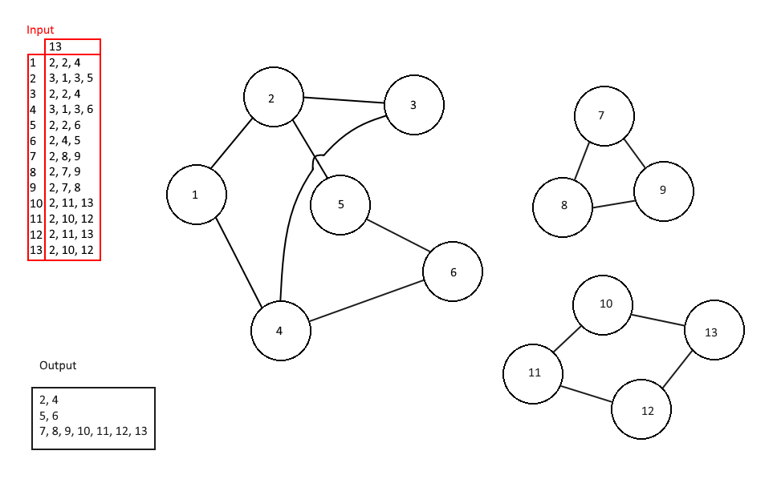
Resumen del Problema
- En el problema abordado se tiene un laberinto y se desea minimizar su tamaño sin que los participantes se den cuentan, para esto se eliminaran las salas que se estimen idénticas.

Slide 3
Descripción aproximación teórica
Usaremos un algoritmo inspirado por la minimización de AFD, en específico, el algoritmo de Hopcroft. El objetivo de este es descartar estados 'redundantes' en un ADF, esto se determina a través de la cantidad de clases de equivalencia de un estado.

Slide 4
Fundamento de la elección
La minimización de AFD es ideal para este problema ya que las salas del laberinto se pueden interpretar como conjuntos y nodos, es tanto así que se puede usar el mismo mecanismo para reducir un AFD en nuestro problema de reducción del laberinto.

Slide 5
Problema clásico
Al realizar una minimización AFD se pueden resolver problemas en los cuales se desea reducir a su estado más simple, en el caso de nuestros laberintos, a un estado donde no hay salas indistinguibles de otras.

Slide 6
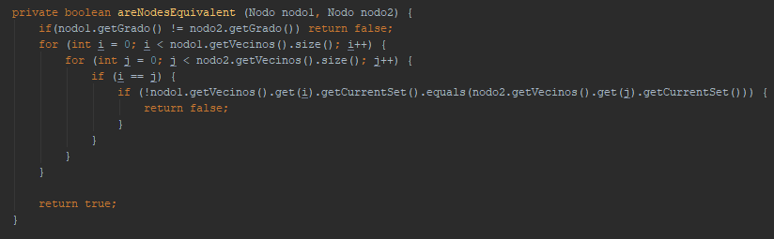
Implementación

Slide 7
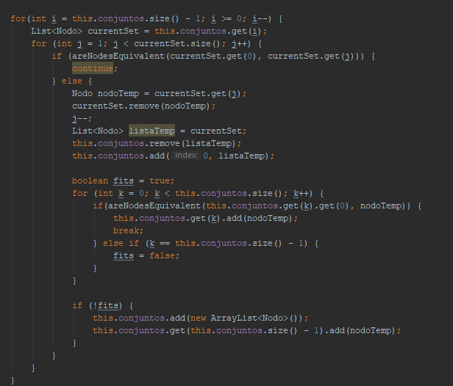
Implementación

Slide 8
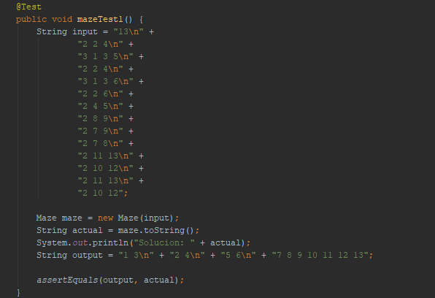
Implementación

Slide 9
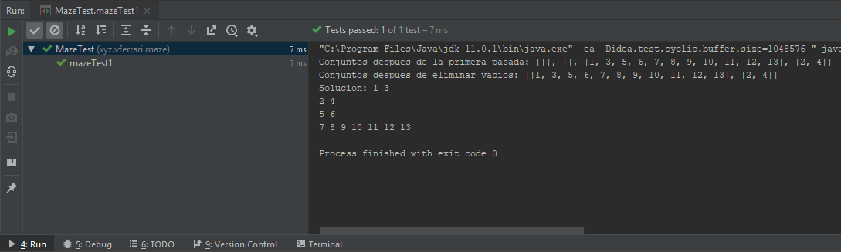
Implementación

Slide 10
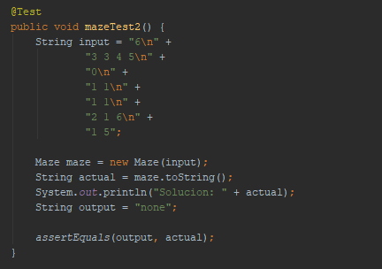
Implementación

Slide 11
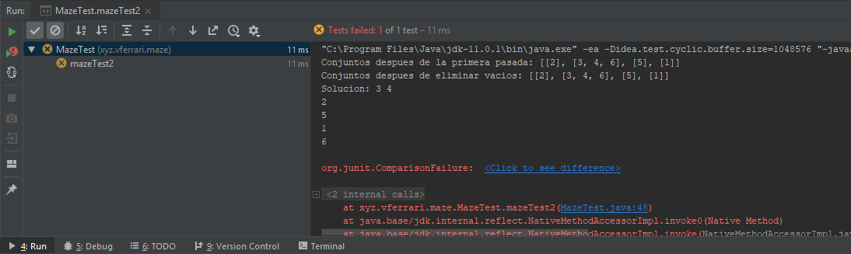
Implementación

Slide 12
Problemas sin resolver
- Al usar el algoritmo nos quedan nodos que tienen los mismos vecinos como indistinguibles. Esto no siempre es el caso.

Slide 13
Repositorio GitHub
https://github.com/vicenteferrari/maze

